Slide 1
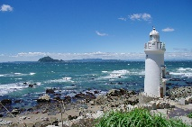
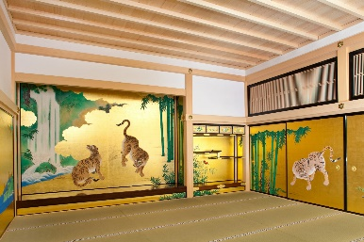
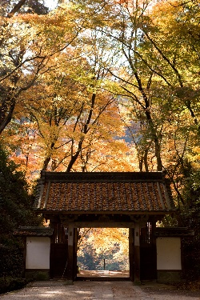
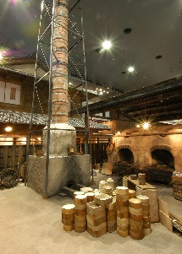
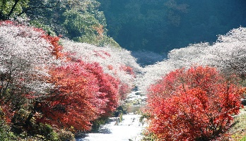
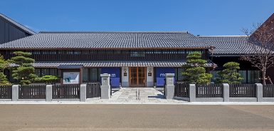
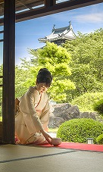
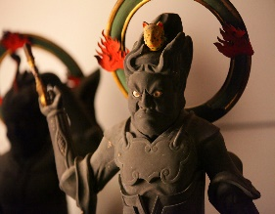
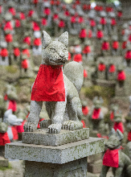
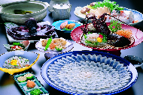
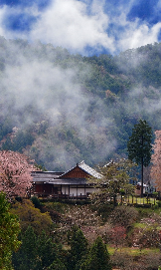
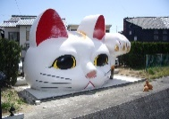
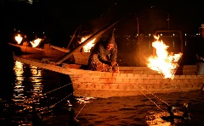
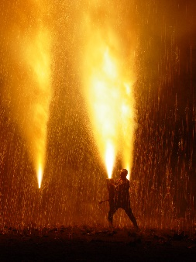
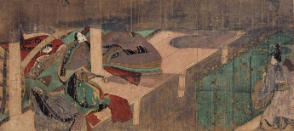
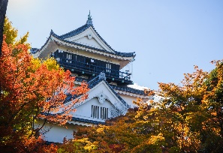
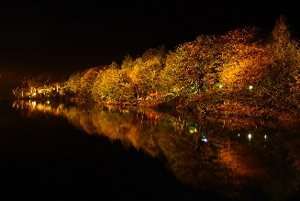
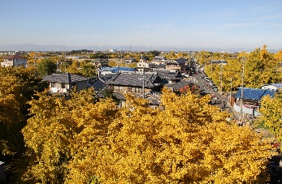
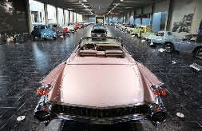
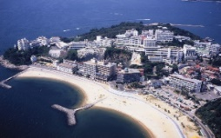
2018年秋季（10月～12月）
愛知デスティネーションキャンペーン開催
実はいろいろ、あいちの観光
この秋、魅力ある素材が一堂に ―
伊良湖岬灯台（田原市）
伊良湖岬灯台（田原市）
名古屋城本丸御殿（名古屋市）
名古屋城本丸御殿（名古屋市）
小原四季桜（豊田市）
小原四季桜（豊田市）
香嵐渓（豊田市）
香嵐渓（豊田市）
MIZKAN MUSEUM（半田市）
瀬戸蔵ミュージアム（瀬戸市）
MIZKAN MUSEUM（半田市）
瀬戸蔵ミュージアム（瀬戸市）
ふぐ料理（南知多町）
ふぐ料理（南知多町）
鳳来寺・真達羅大将（新城市）
豊川稲荷（豊川市）
西尾の抹茶（西尾市）
鳳来寺・真達羅大将（新城市）
豊川稲荷（豊川市）
西尾の抹茶（西尾市）
木曽川うかい（犬山市）
＊10月15日まで
やきもの散歩道（常滑市）
田峯城（設楽町）
木曽川うかい（犬山市）
＊10月15日まで
やきもの散歩道（常滑市）
田峯城（設楽町）
国宝「源氏物語絵巻」橋姫（徳川美術館蔵）
（名古屋市）
国宝「源氏物語絵巻」橋姫（徳川美術館蔵）
（名古屋市）
茶臼山高原（豊根村）
茶臼山高原（豊根村）
岡崎城（岡崎市）
ミネラルファンデーション作り体験（東栄町）
岡崎城（岡崎市）
ミネラルファンデーション作り体験（東栄町）
豊橋手筒花火（豊橋市）
豊橋手筒花火（豊橋市）
そぶえのイチョウ（稲沢市）
蒲郡市温泉郷（蒲郡市）
そぶえのイチョウ（稲沢市）
トヨタ博物館（長久手市）
蒲郡市温泉郷（蒲郡市）
トヨタ博物館（長久手市）
期間限定企画や特別公開など、注目企画が盛り沢山！
【例】名古屋城（名古屋市）：名古屋城本丸御殿特別鑑賞プラン、城とまちミュージアム（犬山市）：特別公開「長篠・長久手合戦図」、岡崎公園・岡崎城（岡崎市）：グレート家康公「葵」武将隊岡崎公園ミステリーツアー、松平郷（豊田市）：徳川家のルーツを祀る松平東照宮御祈祷と特別拝観＆「花月一窓」特別公開、鳳来寺山（新城市）：家康誕生の謎に迫る!!鳳来寺山特別拝観ガイドツアー、リニア・鉄道館（名古屋市）：展示車両の車内特別公開、半田市観光協会＆MIZKAN MUSEUM（半田市）：DC限定！半田運河自由散策とMIZKAN MUSEUM館内ガイドツアー、そぶえイチョウ黄葉まつり（稲沢市）：黄金色に染まるイチョウの町散策ツアー などなど
駅⇔宿泊エリアの移動ができて、途中で観光もできるお得なワンコインバス！
DC期間限定で走る特別周遊バス。一部コースをのぞき、わずか500円で乗車できます（入館料等は各自現地払いです）。
いろいろご用意、ツアー助成制度
団体ツアー向けを中心に、バスツアーや鉄道を利用したツアーなどに活用いただける助成制度をご用意。
詳しい情報は、旅行会社さま向けサイト「Aichi Now PRO」で検索！

